Slide 1
Työelämätaidot – opiskelijat ja vastavalmistuneet työelämässä

Slide 2
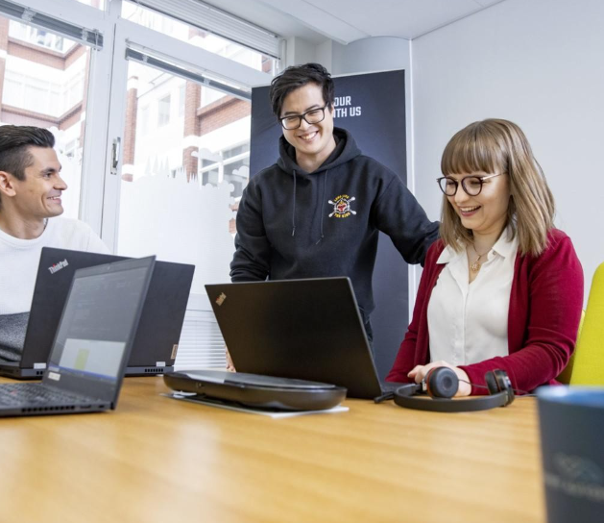
agenda
Työelämätarpeet yrityksen näkökulmasta
Työelämätaidot, jotka korostuvat ja kasvavat nykyisessä työelämässä
Meillä työuran aloittaneiden AMK-opiskelijoiden näkemykset siitä, miten opinnot valmistivat heitä työhön

Slide 3
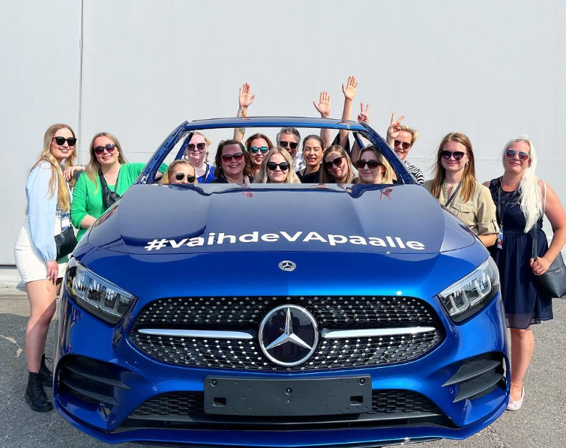
Esittely
Ira Silvendoin, Turuust
7 vuotta teknologiateollisuudessa, Valmet Automotivella
”Trainee vuosimallia 2017”
Nykyrooli: Henkilöstöjohtaja
Yritysten ja korkeakoulujen välisten siltojen rakentaminen ollut isona intohimona pitkään
Valmet Automotive Turun AMK:n strateginen kumppani

Slide 4
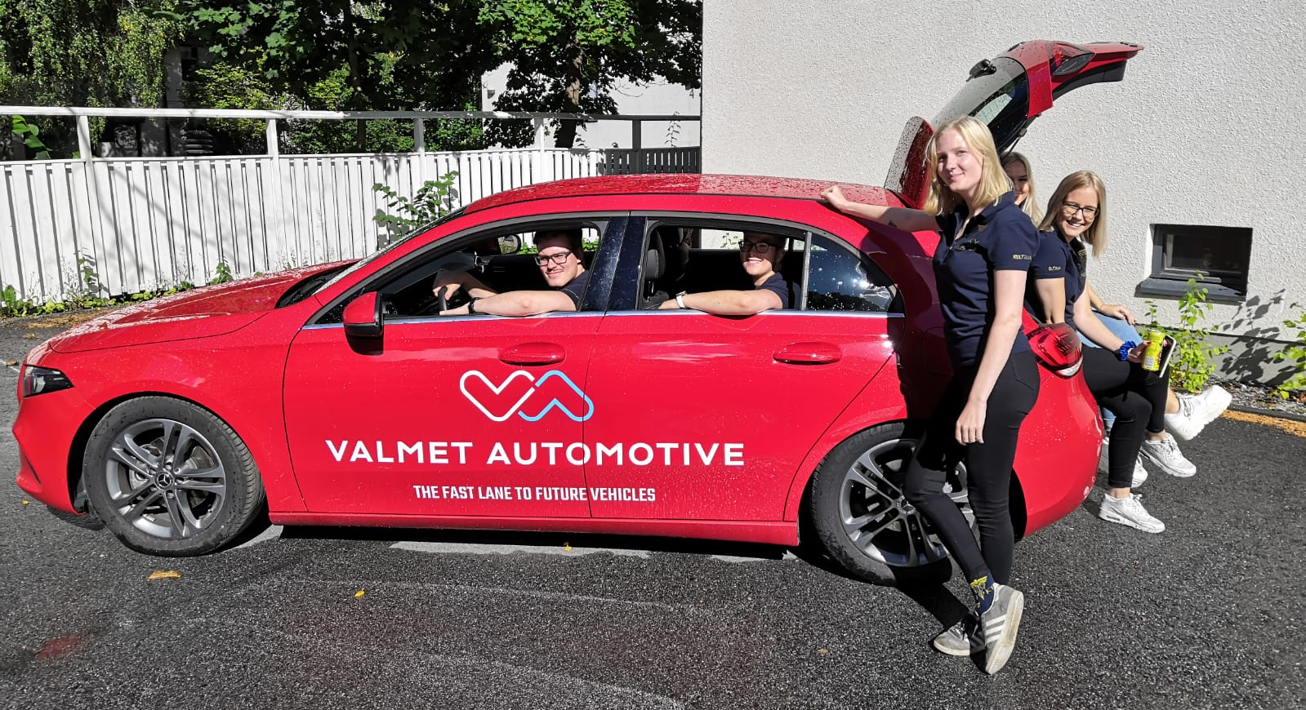
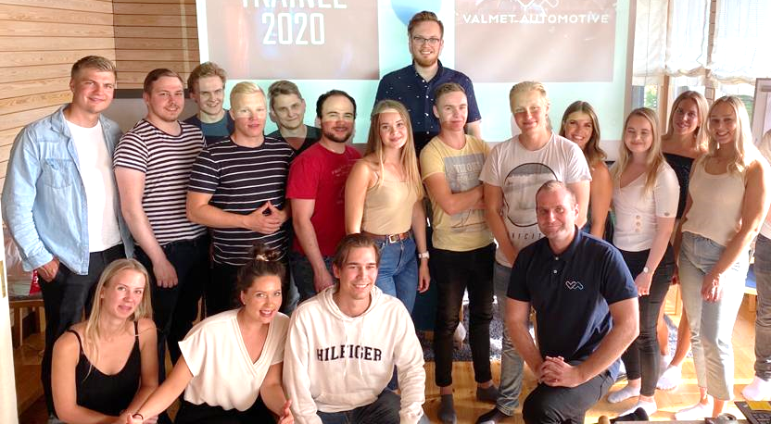
KIITOS,
että valmistelette upeita nuoria työelämään
Meillä on viimeisen 5 vuoden aikana aloittanut 180 korkeakouluharjoittelijaa, joista yli puolet ovat ammattikorkeakouluista.

Slide 5
Työelämätarpeet - osaamiset
HARD SKILLS
Ammatillinen osaaminen
Liiketoimintaymmärrys ja kokonaisuuden hahmottaminen
Kuinka yritys pyörii, mistä raha tulee ja minne sitä menee. Arvoketjun ja eri osastojen toiminnan ymmärrys.
Projektiosaaminen
Sisäiset kehitysprojektit, asiakasprojektit…
Kielitaito, tiedon jalostaminen & esittäminen
SOFT SKILLS
Asenne, asenne ja asenne
Ihmisten ja itsensä ymmärtäminen, kohtaaminen, vaikuttaminen ja “myyminen”
Yhteistyötaidot: kukaan ei pärjää yksin. Kaikki mitä teemme, on tiimityötä.
Vastuunotto, “lead at all levels”
+

Slide 6
Työelämätaidot, jotka korostuvat yhä enemmän
Monimutkaisuuden ymmärtäminen
keskeneräisyyden ja epätäydellisen sietäminen - emme tiedä oikeasti absoluuttista totuutta (yritys)maailmassa ja kaikkeen ei ole prosessimaista ratkaisua
ymmärrys siitä, mihin laajempaan kokonaisuuteen oma substanssialue linkittyy
syy-seuraussuhteet, skenariointi
→ isoon arvoon astuu kyky selkiyttää maailmaa. Kyky osata kysyä oikeat kysymykset.
Itsensä johtaminen ja itsetuntemus
itsensä tunteminen ja (työ)elämän sosiaalisissa verkoissa luoviminen: tunnetaidot, empatia
kyky ymmärtää itsensä osana ryhmää: miten ja miksi toimin kuten toimin
hyvinvoinnin johtaminen, resilienssi
Jatkuva oppiminen
oppimiskyky ja jatkuva oppiminen, oman osaamisen kehittäminen
Kyky vaikuttaa ja tulla ymmärretyksi
omien näkemysten, osaamisen ja ratkaisumallien ”myyminen” tai vakuuttaaminen, argumentointi

Slide 7
Ajatuksia meillä työuran aloittaneista, jotka ovat käyneet amk:n
Työssä tarvittavat ”hard skillit” on hallussa
”Siitä on ollut hyötyä että koulusta sai insinöörimäisen ajattelutavan, syy-seuraus –ajattelun, analyyttisyyden ja faktan perustuvuuden.”
”Sain viitekehyksen siitä että miten näen teknisen ja teolliset alat että mitä niihin ylipäätään kuuluu”
”Kävin tuotantotalouden linjan ja se antoi hyvät edellytykset toimia tällä projekti-insinöörinä.”
Uramahdollisuudet ja ymmärrys siitä, mihin omalla osaamisella voi työllistyä, kaipaa vielä lisää työtä
”Meillä jotenkin oli se ilmapiiri että kaikki tekee harkan johonkin AD:n palvelutiskille – että meidän tutkinnolla ei muuta kannata tavoitella”
”Ei ollut ne yritykset tai uramahdollisuudet selvillä mihin voi mennä. Nesteellä käytiin kerran vierailulla opintojen aikana.”
”Meidän vuosikurssilta vain kaksi tekee suunnittelijan töitä, vaikka periaatteessa ymmärrys autoista on täydellinen pohja tähän työhön”
”Ihan hirveesti ei kerrota että mihin tradenomi voisi työllistä tai mitä työtehtäviä tehdä.”
→ Empowerment
Ammatillisen osaamisen lisäksi mindsetillä on väliä: opiskelijat ovat koulutuksenne & erityisesti ryhmän ilmapiirin tuotteita → millainen ilmapiiri on läsnä?
→ Oman osaamisen mahdollisuudet työelämässä
Työelämän linkeille on kaipuu
Yritykset läsnä opiskeluun vielä enemmän uratarinoina, caseina, vierailuna, asiantuntijaluentoina

Slide 8
LET’S KEEP IN TOUCH!
CONTACT ME ON LINKEDIN!
Ira Silvendoin
Director, People & Internal Communications
ira.silvendoin@valmet-automotive.com

